Slide 1
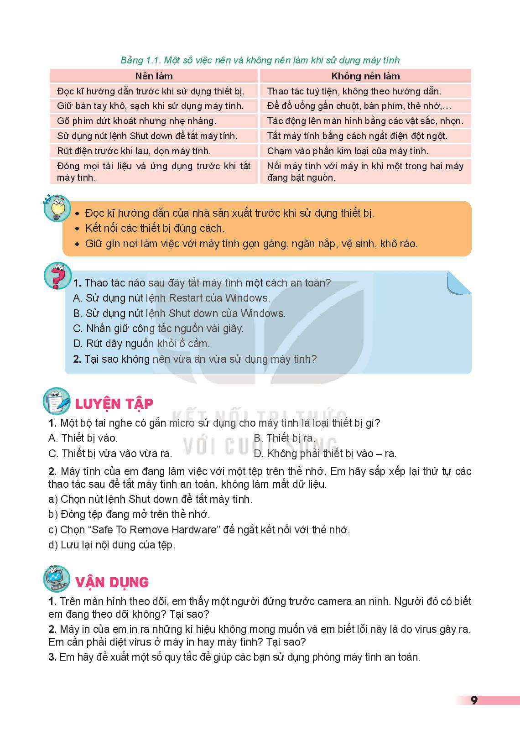
Phần mềm máy tính (Software)
Tin học • Lớp 7 • Bài 2

Slide 2
LỚP 7 • BÀI 2. PHẦN MỀM MÁY TÍNH
Nếu không có phần mềm?
Một chiếc máy tính rất mạnh nhưng không cài bất kỳ phần mềm nào:
Liệu ta có sử dụng được máy tính không?
Vì sao?

Slide 3
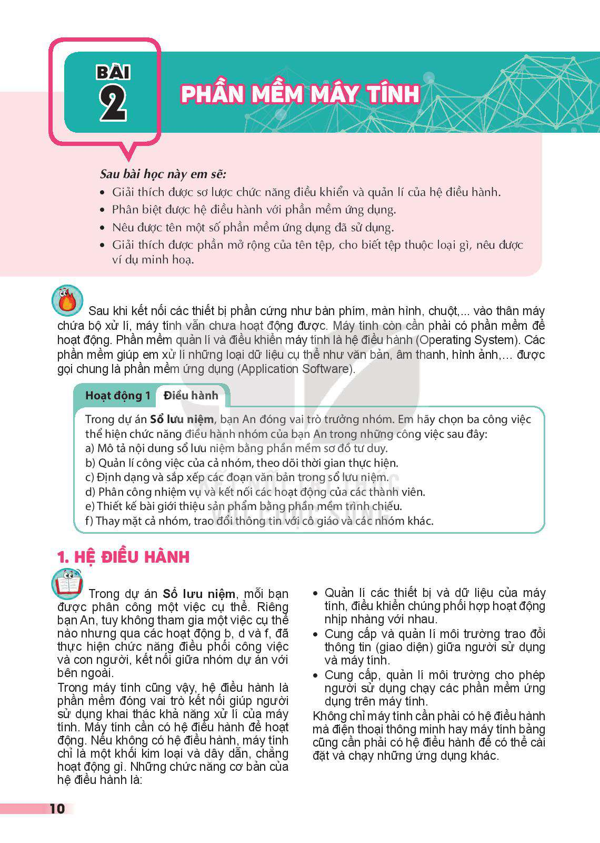
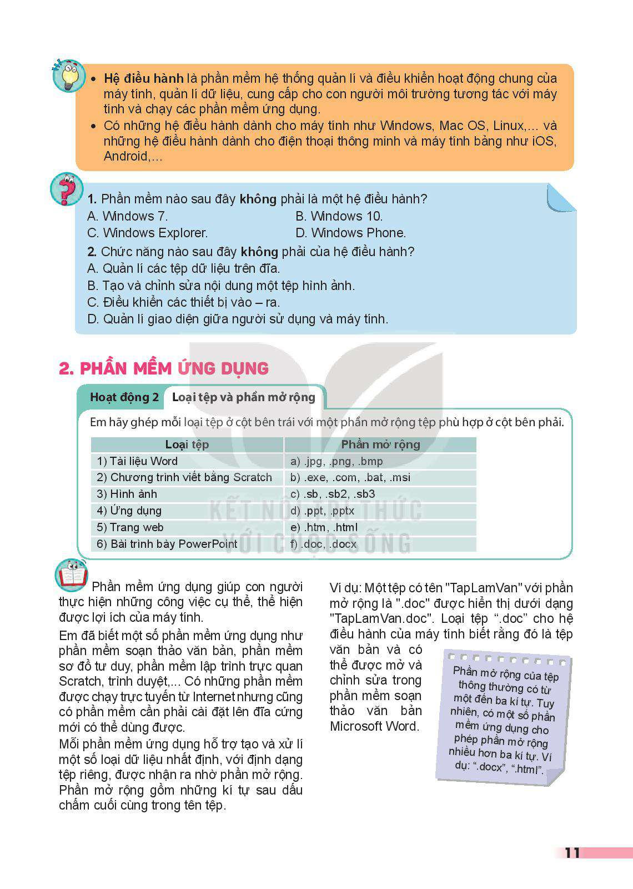
LỚP 7 • BÀI 2. PHẦN MỀM MÁY TÍNH
Phần mềm hệ thống (System Software)
Hệ điều hành (Operating System — OS): Windows, macOS, Linux, Android
Quản lý toàn bộ phần cứng và phần mềm của máy tính
Môi trường để các phần mềm ứng dụng hoạt động

Slide 4
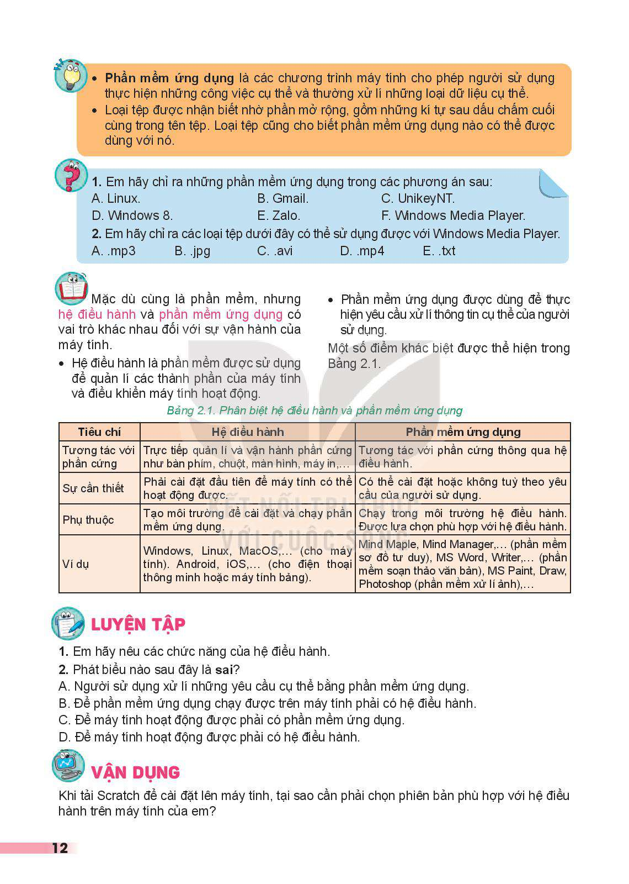
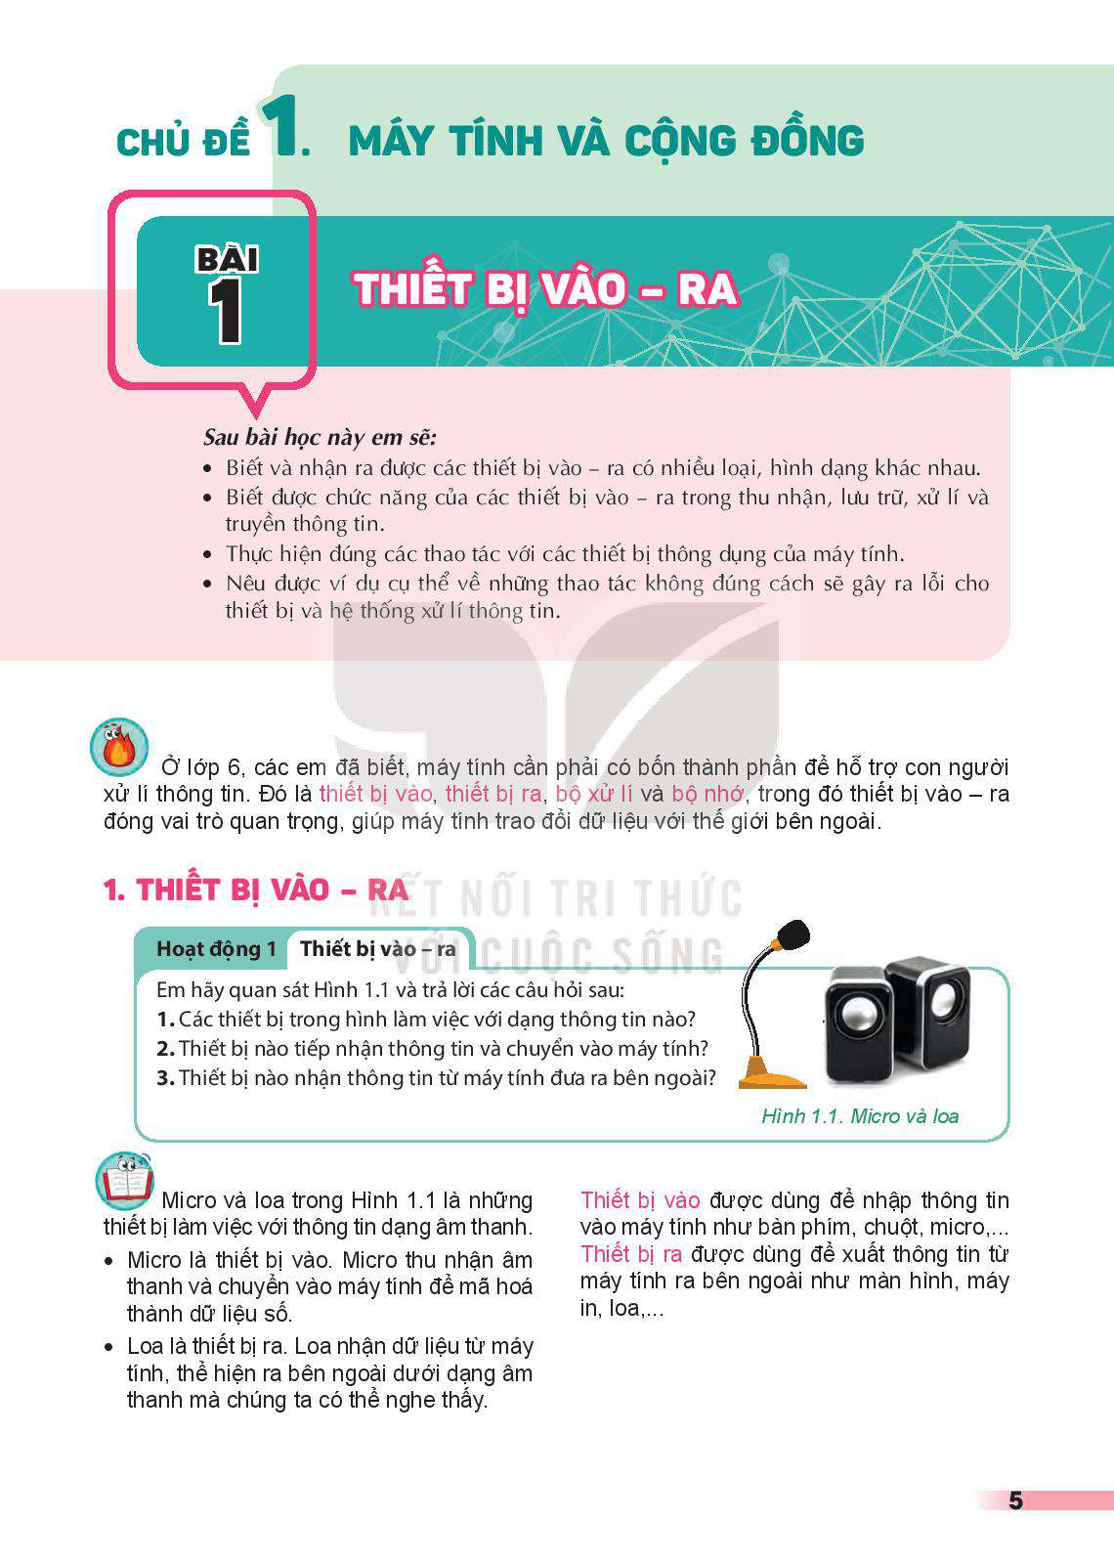
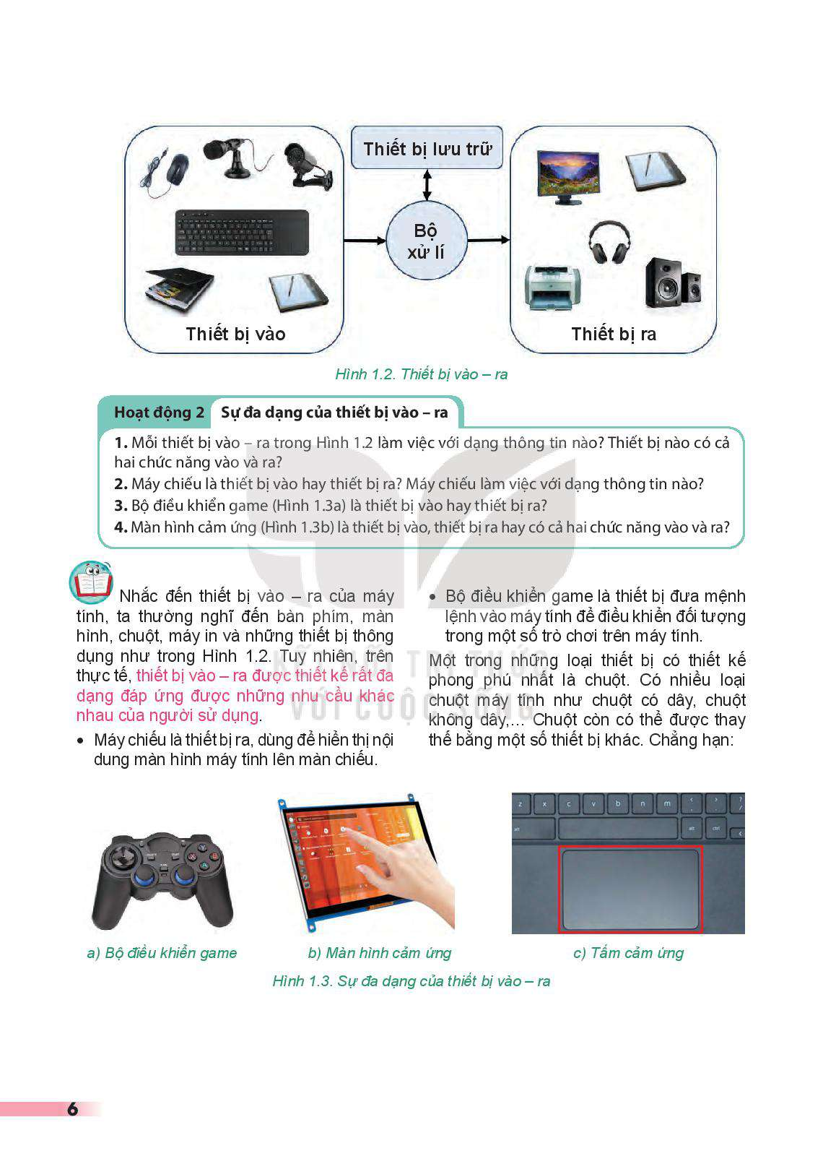
LỚP 7 • BÀI 2. PHẦN MỀM MÁY TÍNH
Phần mềm ứng dụng (Application Software)
Phần mềm văn phòng: Word, Excel, PowerPoint
Trình duyệt web: Chrome, Edge, Safari
Phần mềm đồ họa & giải trí: Photoshop, VLC Player, Games

Slide 5
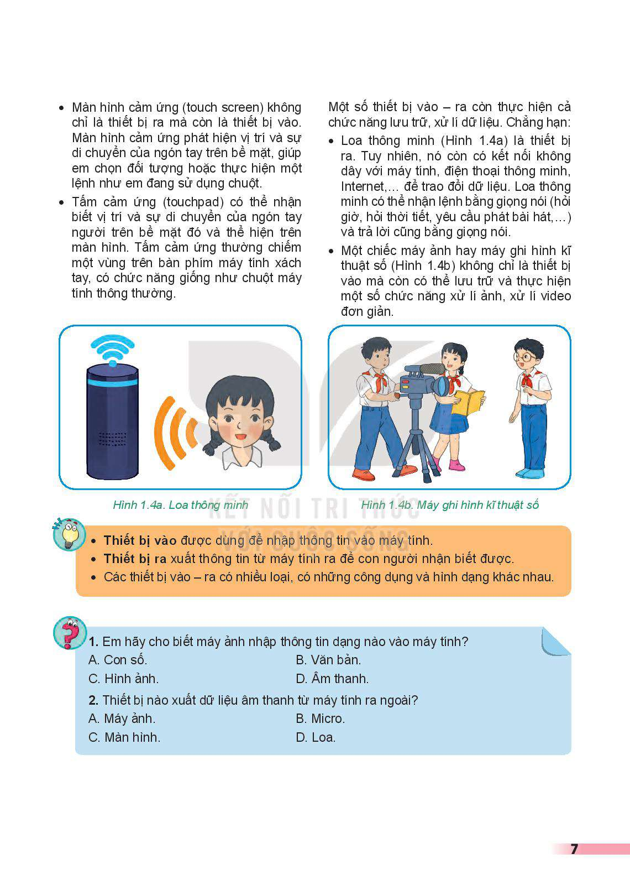
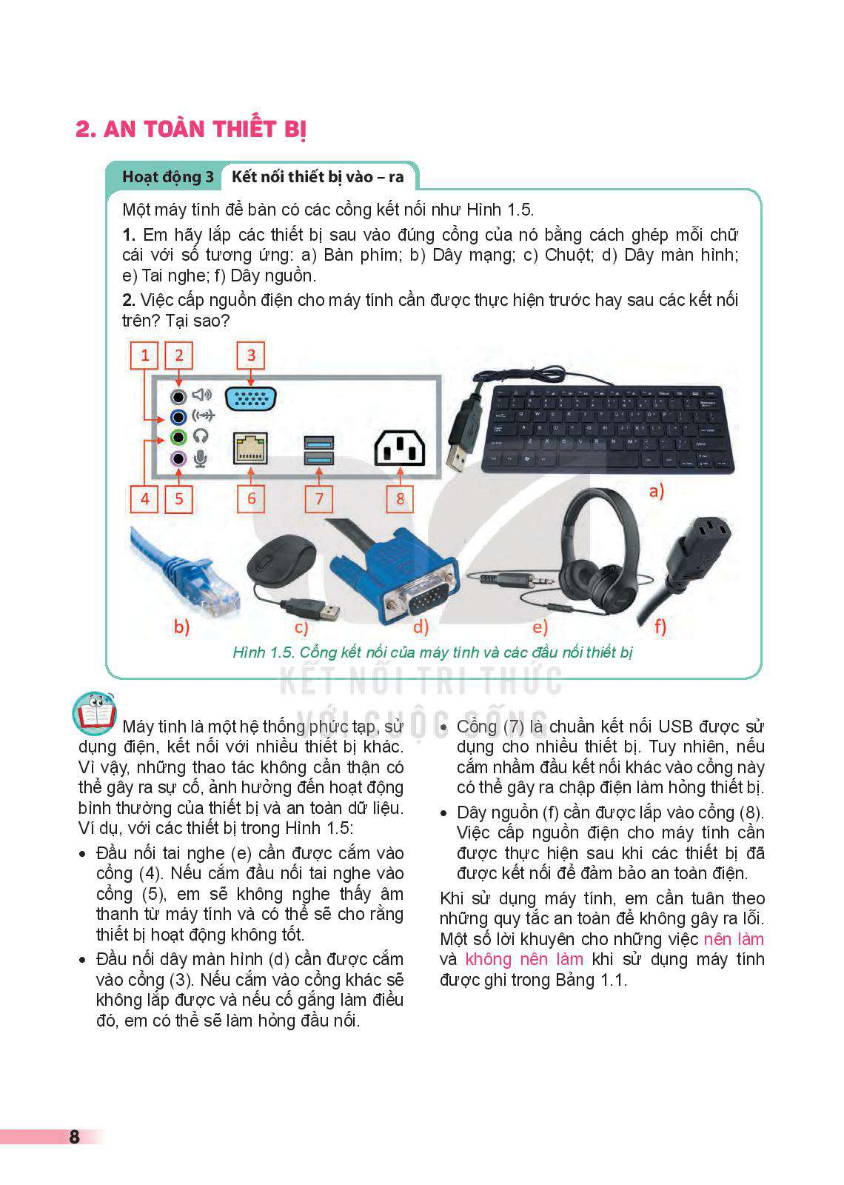
LỚP 7 • BÀI 2. PHẦN MỀM MÁY TÍNH
Mối quan hệ Phần cứng ↔ Hệ điều hành ↔ Ứng dụng
Người dùng thao tác trên Phần mềm ứng dụng
Phần mềm ứng dụng gửi lệnh tới Hệ điều hành
Hệ điều hành điều khiển Phần cứng thực thi

Slide 6
LỚP 7 • LUYỆN TẬP
Phân loại phần mềm!
Phân loại các phần mềm sau:
Windows 11, Android 14 ↔ Phần mềm Hệ thống (OS)
Microsoft Word, Canva ↔ Phần mềm Ứng dụng
Google Chrome, Cốc Cốc ↔ Phần mềm Ứng dụng
iOS, Ubuntu Linux ↔ Phần mềm Hệ thống (OS)

Slide 7
LỚP 7 • THỬ THÁCH
Thảo luận bản quyền phần mềm
Trả lời các câu hỏi tình huống (5 phút):

Slide 8
Tóm tắt bài học
2 loại phần mềm: Phần mềm hệ thống & Phần mềm ứng dụng
Hệ điều hành điều khiển phần cứng và quản lý ứng dụng
Sử dụng phần mềm có bản quyền và an toàn

Slide 9
Bài học kết thúc!
BTVN: Kể tên 5 phần mềm ứng dụng
em sử dụng nhiều nhất trên máy tính hoặc điện thoại!

